Slide 1
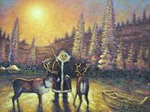
ЛЕГЕНДЫ ХАНТЫ И МАНСИ

Slide 2
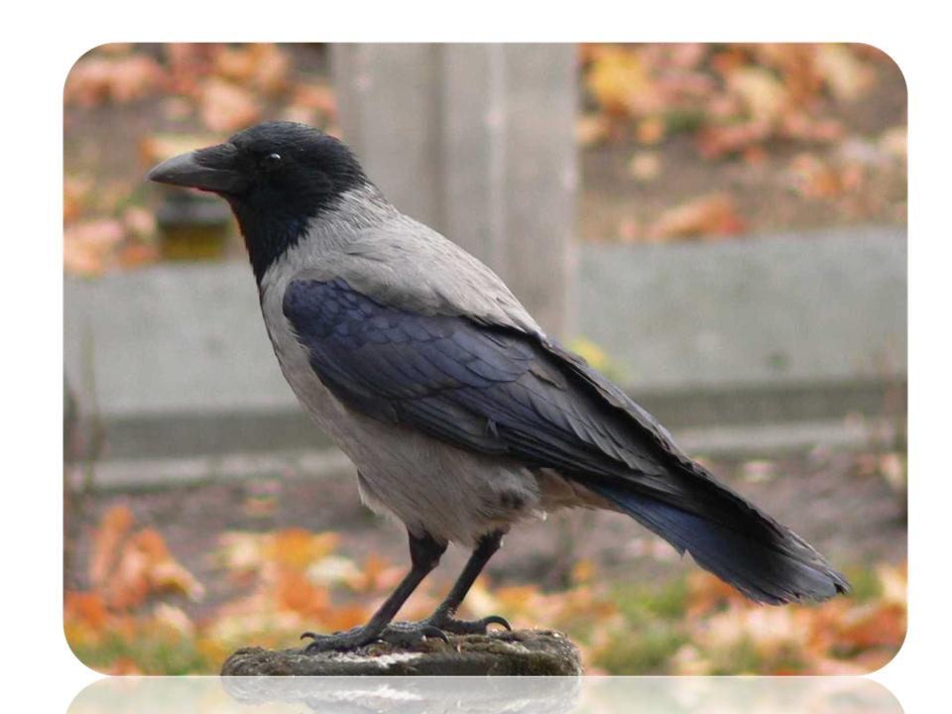
Легенда о вороне.
Давным – давно ворона белой была. И жила она с людьми в чуме. Но вот наступили трудные времена. Людям не то, что живность накормить – самим есть нечего стало. И отправилась ворона на поиски пищи. Недолго она кружила, увидела падаль, наклевалась, повернула обратно. Встретили её люди и глазам не поверили: улетела птица белая, а вернулась черная. А когда узнали, что наелась она падали, то выгнали прочь из чума. Потому что, как бы ты не бедствовал, а до низости такой опускаться нельзя. Прогнали люди ворону, а она все равно возвращается к ним с первыми весенними ветрами. И они, как не сердятся на изгнанницу, а рады ей. Ведь ворона – первая вестница весны на Севере.

Slide 3
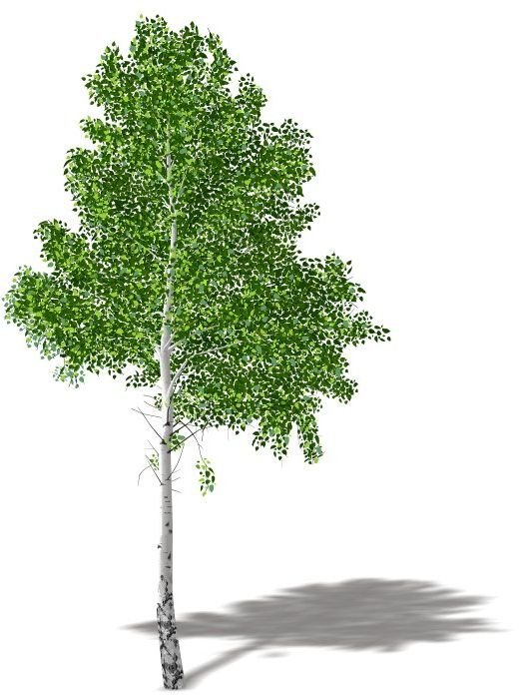
Легенда о березе.
Было время, забыли люди о доброте. Завидуют друг другу. Обманывают друг друга. Черные мысли в их головах рождаются. Земля стонет. Коркой зависти, коркой лжи покрывается. Великий стон до неба дошел… Содрогнулась небесная девушка от ужаса. Великая боль пронзила её сердце. Не выдержало оно. Рассыпалось. Кусочки по земле развеялись. В человека попадут – человек очищается. В дерево попадут – дерево белеет. Так появились на нашей земле березы. Говорят, что это небесной жизни кусочек. Священное дерево.

Slide 4
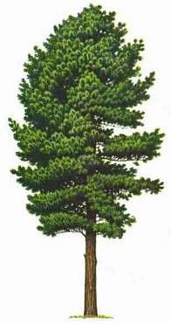
Легенда о кедре.
Жили на земле только люди и кедры. Кедры росли до неба… Люди совсем не росли. Холод на людей шел. Болезнь на людей шла. Это Северный Старик Болезней зло рассыпал… Больно деревьям смотреть на людей. Оставили они свою жизнь. Корни мощные из земли вытащили.. В сторону Севера на защиту людей пошли. Холод их бьёт – не шелохнутся. С каждым разом все крепче становятся. Не выдержал Северный Старик Болезней – отступил. Но кедрам отомстил. Заколдовал их. С тех пор, если человеку холодно или больно, то кедр чувствует. Вот и тяжело ему. Не за себя тяжело, за других тяжело. Так и живут.

Slide 5
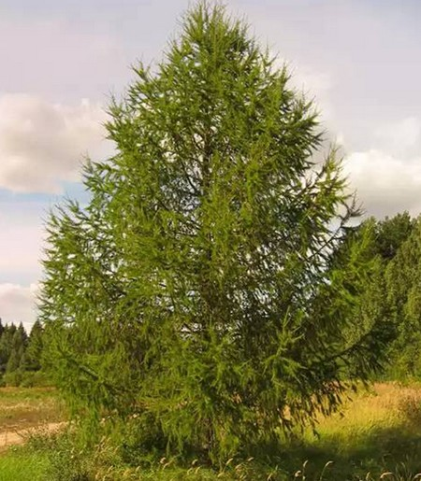
Легенда о лиственнице.
В давние времена это было. Человек на человека войной пошел. Кровь лилась… И взмолились женщины и дети: « О, небо, помоги!».
Посмотрело небо: человек на человека войной идет, селение на селение, земля на землю. Разрыдалось оно от горя.. Слезы на землю хлынули… На мертвого упадут – мертвый оживает, да и в дерево превращается. Так и появились на нашей земле лиственницы. Не деревья они – воины погибшие. Летом наш мир наблюдают – зеленым деревом живут. Зимою в прошлое погружаются – от горя хвоинки роняют.

Slide 6
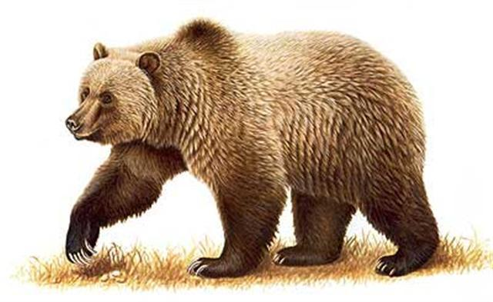
Легенда о медведе.
Не знаю, правда или нет, что раньше медведь был богом, у него были дети. Дети есть послушные и непослушные. И вот одного непослушного медвежонка бог выгнал и сказал: «Иди куда хочешь». Маленький медведь упал на землю, но до земли не долетел и застрял в развилке дерева. Думает: «Пропаду теперь ни вверх нельзя продвинуться, ни на землю нельзя опуститься. Съедят меня, наверное, черви». И, правда, подох медведь, стали из него выпадать черви на землю. Из больших червей… вырастали большие таёжные медведи, а из маленьких…северные медведи без хвостов.

Slide 7
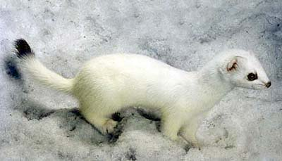
Легенда о горностае.
Это было в далекое время, когда все нынешние животные жили уже на земле, но не все еще были такими, как сейчас. Горностай в то время был темно – рыжим. Однажды наступила лютая зима. Умирающий от холода и голода горностай прибежал к чуму, взобрался наверх, к дымнику, сел у края погреться. От тепла его взморило, он и задремал. Старик в это время вошел в чум. Чуткий горностай встрепенулся, сорвался… и плюхнулся прямо в казан с горячей водой. Старик быстро выловил его. Горностай был чуть жив, а шерсть с него вся сошла. Старик бережно ухаживал за зверьком, и вскоре тот поправился. Вместо темно – рыжей шерсти, на нем выросла белоснежная. Горностаю жилось легко, ведь он ел готовую пищу, которую приносил с охоты старик.На случай неудачной охоты старик берег небольшой запасец сала. Однажды он увидел на нем след острых зубов горностая. Сильно рассердившись, старик решил проучить воришку, бесшумно вошел в чум. Но горностай был вертким из вертких, он сумел увернуться от удара и старик задел только самый кончик его хвоста… С тех пор о горностае говорят: «Зверек с отметиной».

Slide 8
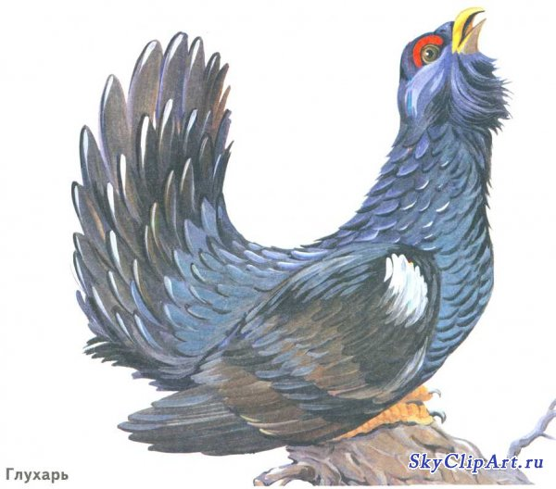
Легенда о глухаре.
Когда – то все птицы жили все вместе и не улетали в теплые края. Стало холодно, собрались они все вместе и решили завтра лететь. Глухарь ночевал отдельно. Утром прилетел он от туда, откуда должны были улететь птицы, но место было пустое, птицы уже улетели.
Глухарь так плакал, что глаза у него покраснели. Весной птицы прилетели. Он рассказал, как провел зиму. Боровая птица решила больше не улетать на юг. Водоплавающая не поняла глухаря и стала на зиму улетать.

